Slide 2
Самой главной традицией 8 марта – являются цветы. Цветы принято дарить все женщинам в семье без исключения. Это может быть сестра, мама, бабушка, дочь, племянница, жена, девушка. Здесь самое главное не положение женщины, а то что она женщина.

Slide 3
8 Марта - Женский день.
Праздник, который любят и ждут, чтобы поздравить своих любимых мам, бабушек.
Особых поздравлений удостаиваются наши любимые мамочки,
ведь для каждого человека мама – самый близкий и родной человек на земле.

Slide 4
Сегодня день 8 Марта, Мы поздравляем женщин всех, Пускай не гаснет их улыбка, И не смолкает звонкий смех! Все мамы, бабушки и тети Желаем счастья море вам, Душе вашей тепла, веселья, Любви, спокойствия сердцам!

Slide 5
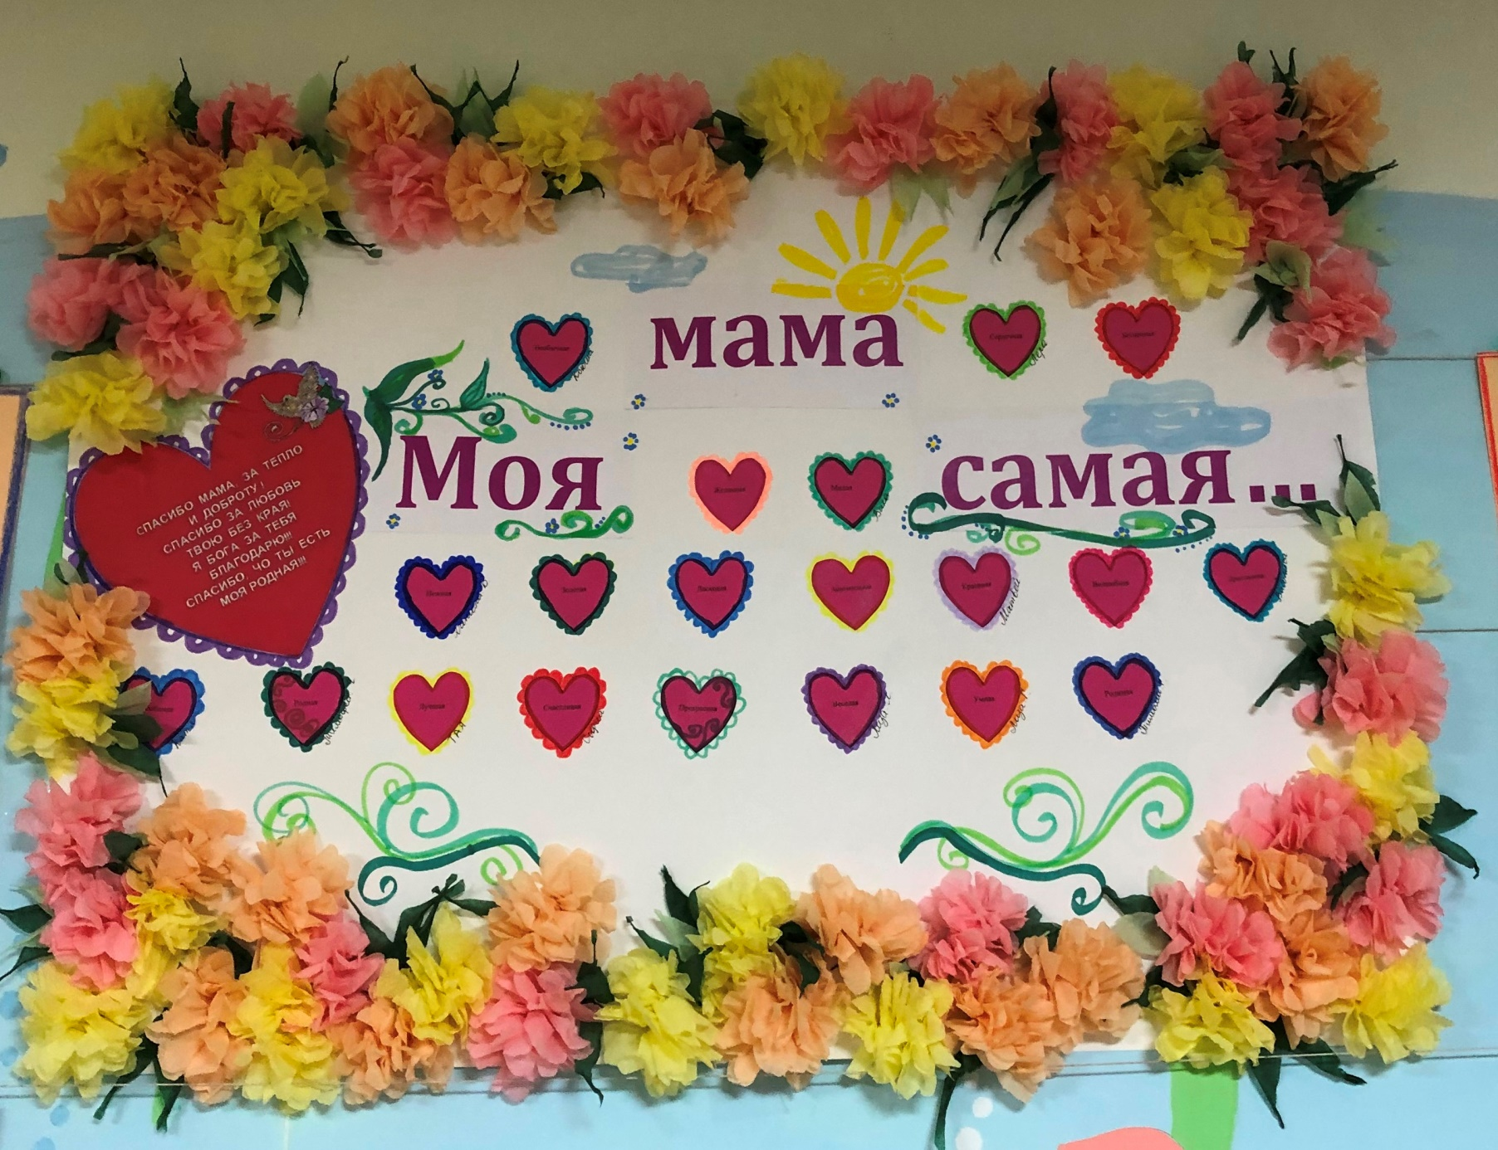

Slide 6
Самый нежный праздник «8 марта»
Март – это время любви и цветов,
Нежных улыбок и ласковых слов,
Праздник чудесный приходит в наш дом.
С ясной улыбкой, добром и теплом.
Самый нежный праздник «8 марта»
Март – это время любви и цветов,
Нежных улыбок и ласковых слов,
Праздник чудесный приходит в наш дом.
С ясной улыбкой, добром и теплом.

Slide 7
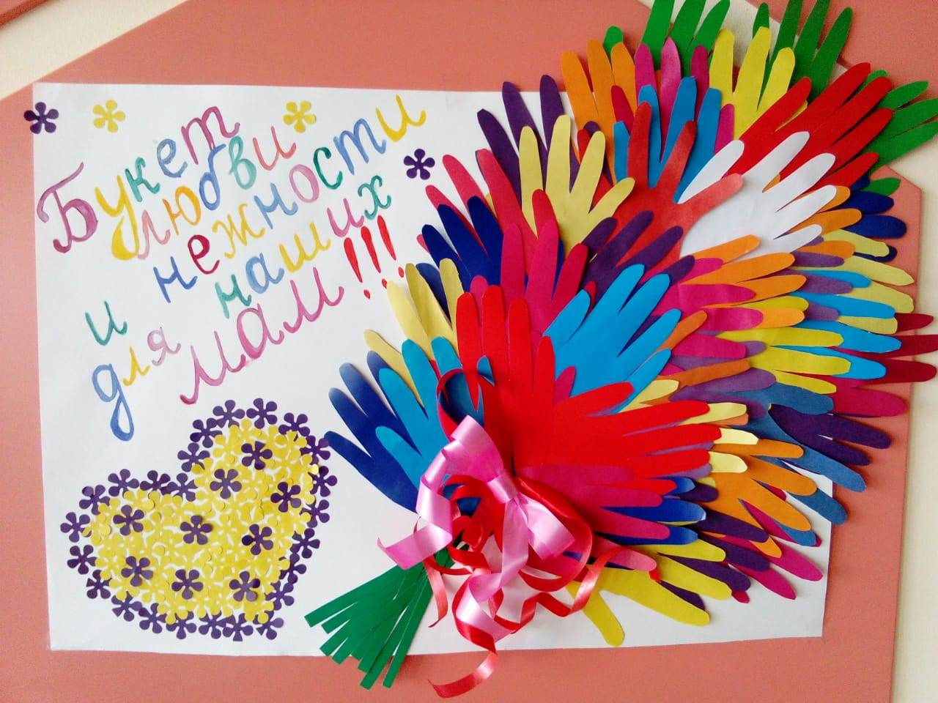

Slide 8
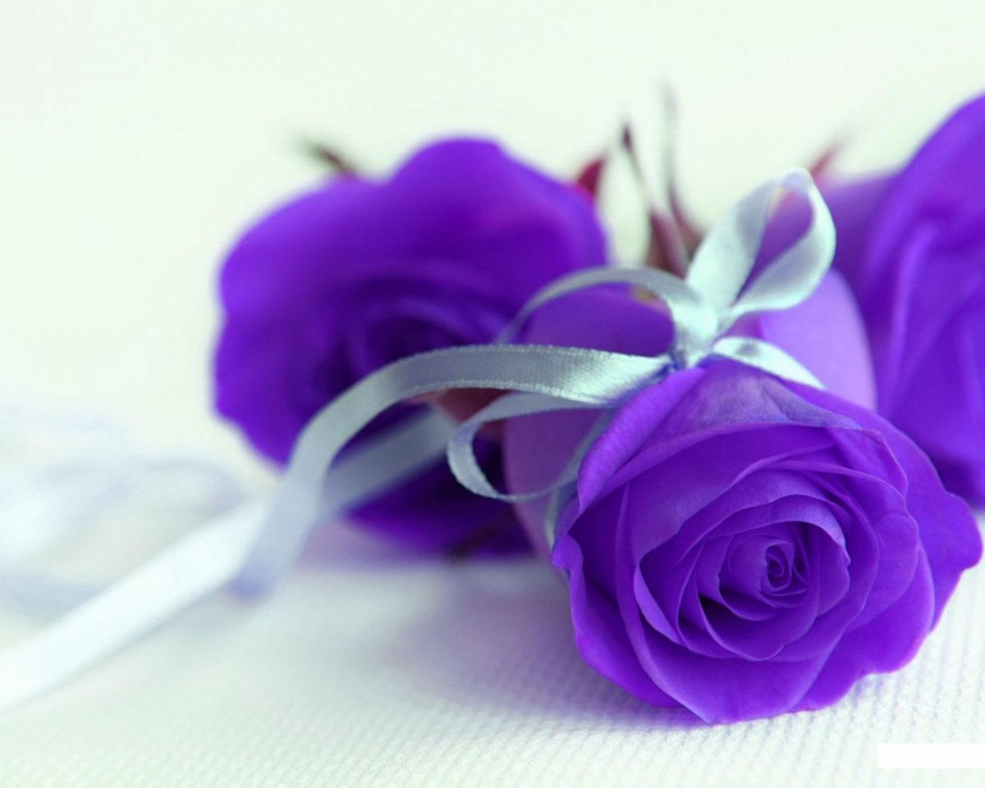
Группа №2 Улыбка

